Slide 1
LA SFIDA DELLA TRASFORMAZIONE DIGITALE
UNITE

Slide 2
La rivoluzione tecnologica in atto comporta anche un nuovo modo di immagazzinare i dati, di distribuirli e di analizzarli, dischiudendo alle marche nuovi orizzonti per la comprensione della domanda e lo sviluppo di innovazioni.

Slide 3
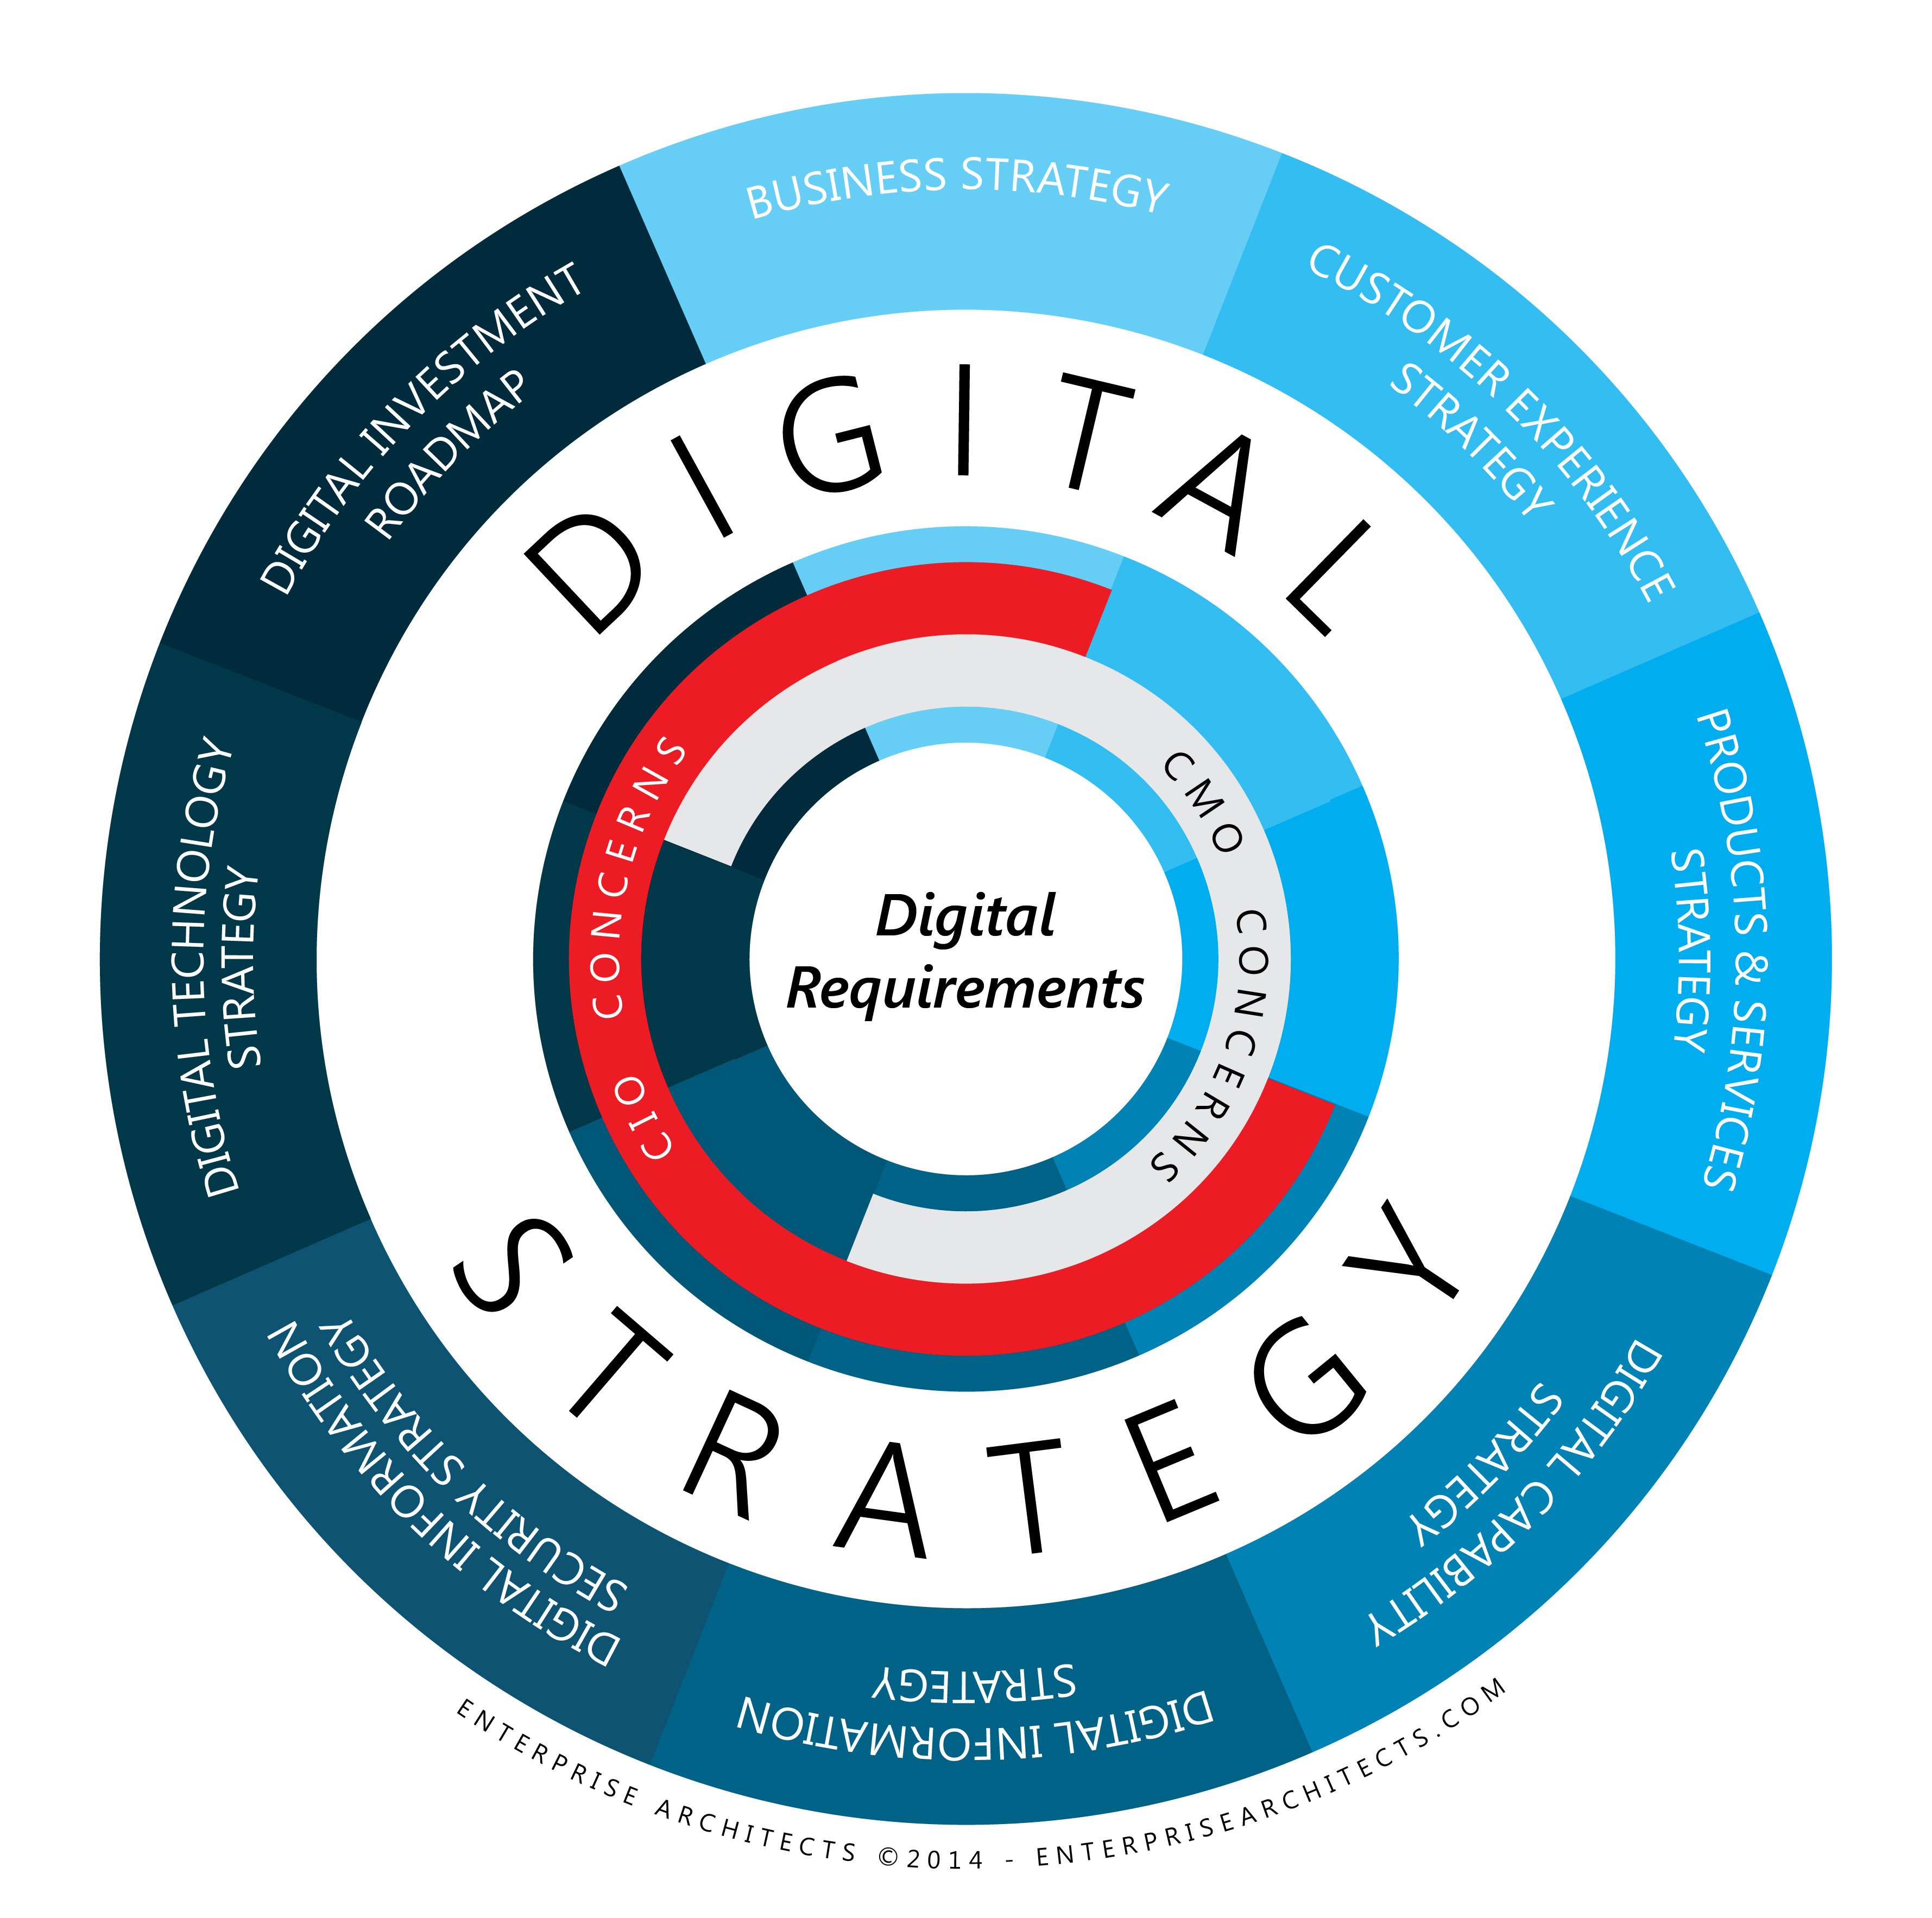
Significa, in modo coerente, riprogettare non solo i processi di marketing, ma tutti quelli trasversalmente legati al valore per il cliente. Significa, ancor prima, riallineare alla nuova sfida la cultura e i meccanismi organizzativi interni all'impresa e dunque anche alla marca.

Slide 4
La scala di una strategia digitale, in molti casi, è più modulabile rispetto a quelle tradizionali. Così come tutto il mondo digitale è intrinsecamente più liquido, la stessa struttura a rete del sistema di offerta garantisce flessibilità alla strategia, poiché consente di integrare, eliminare o sostituire interi rami o singoli nodi dell'ecosistema di valore.

Slide 5
LA SFIDA DELLA CUSTOMER CENTRICITY

Slide 6
La capacità di creare valore per i clienti alimenta la loro soddisfazione e, conseguentemente, la fiducia nei confronti della marca, consentendo a questa di accrescere l'ampiezza e la qualità delle relazioni di mercato e, quindi, il suo valore intrinseco.

Slide 7
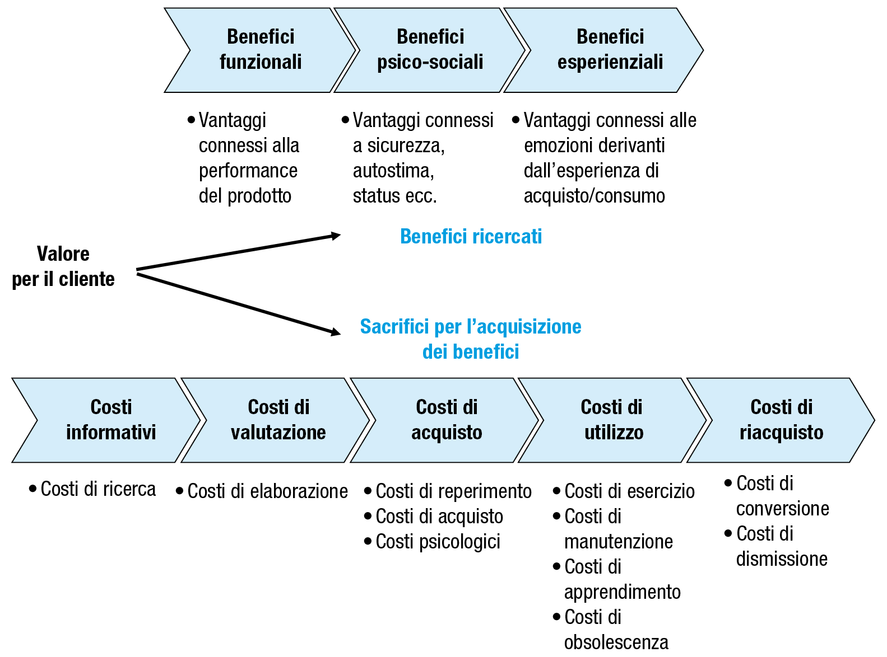

Slide 8
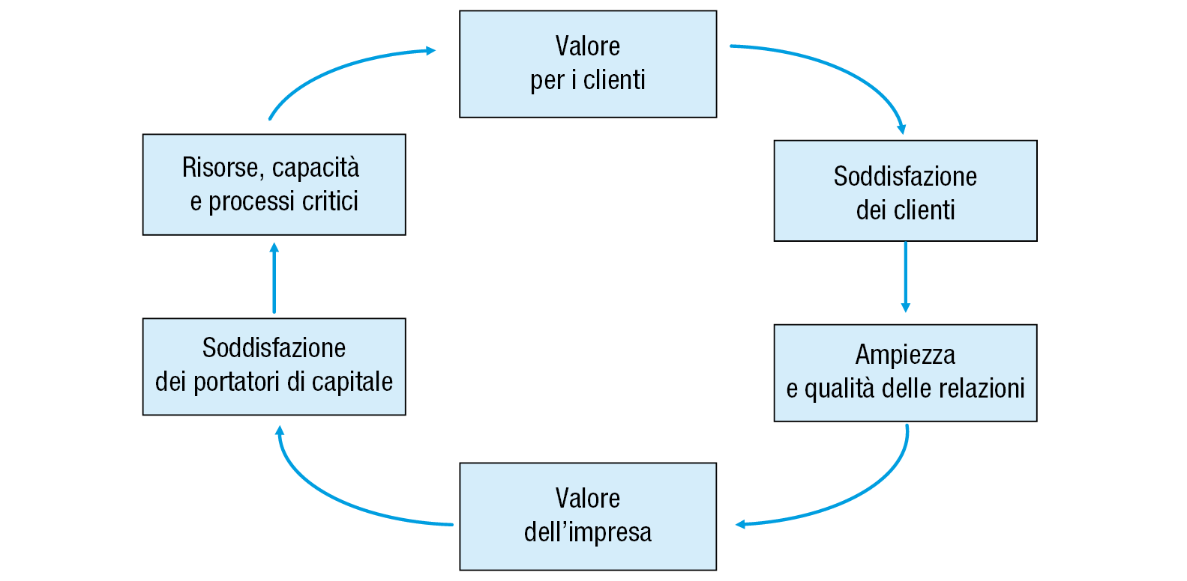

Slide 9
In particolare, il divario fra valore desiderato e valore percepito dal cliente definisce il cosiddetto «gap di valore», interpretabile quale indicatore di sintesi da monitorare costantemente ai fini di una corretta gestione della soddisfazione dei clienti.

Slide 10
• Il gap di sintonia, definito dalla differenza fra il valore desiderato dal cliente e quello pianificato dal management preposto alla gestione della marca; • i gap di allineamento e/o di coinvolgimento, risultanti dalla divergenza fra il valore pianificato dal management e quello recepito dall'organizzazione aziendale;
i gap di progettazione e/o di realizzazione, conseguenza del divario fra il valore recepito dall'organizzazione e quello offerto al mercato; • il gap di percezione, definito dallo scostamento fra il valore offerto dalla marca e quello percepito dal cliente.

Slide 11
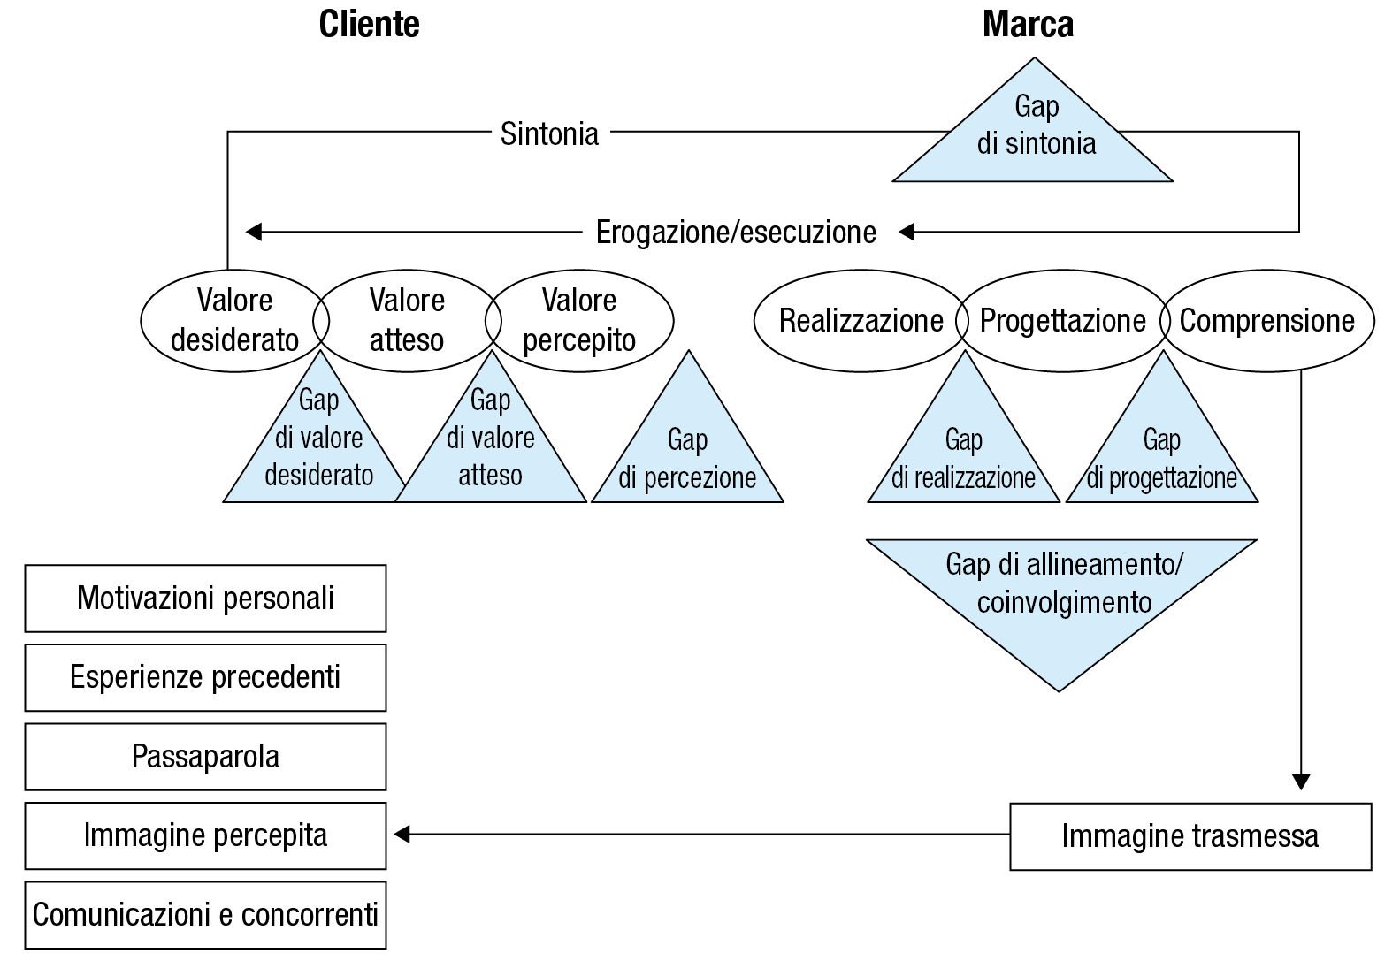

Slide 12
